Slide 1
Numerical Weather and Climate prediction
Nome: José Alberto da Silva Ferreira
e-mail: alberto.ferreira@inpe.br

Slide 2
Modelos Operacionais
Global
BAM (Brazilian Global Atmospheric Model - 20km)
Regionais
WRF (Weather Research and Forecasting - 7km)
BRAMS (Brazilian Regional Atmospheric Modeling System - 8km)
SMEC (Super Model Ensemble do CPTEC - 10km)
ETA (40km)
ETA (8km)
Subazonal
Sazonal
Ondas

Slide 3
Ferramentas Operacionais
Linux (Korn shell, Bash e etc )
GRADS (Grid Analysis and Display System)
ImageMagick (free open-source software suite)
FORTRAN (FORmula TRANslation System)
Python

Slide 4
Produtos
Figuras (PNG ou GeoTIFF )
Banco de Dados (ASCII)
APIs (Application Programming Interface - JSON)

Slide 5
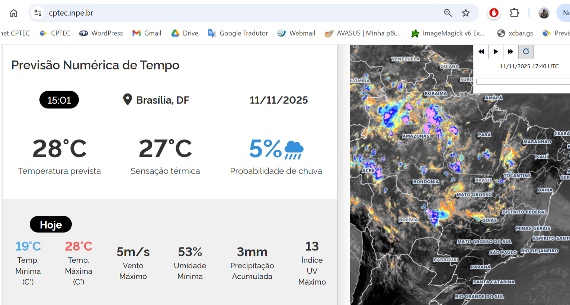
Página WEB
Banco de Dados

Slide 6
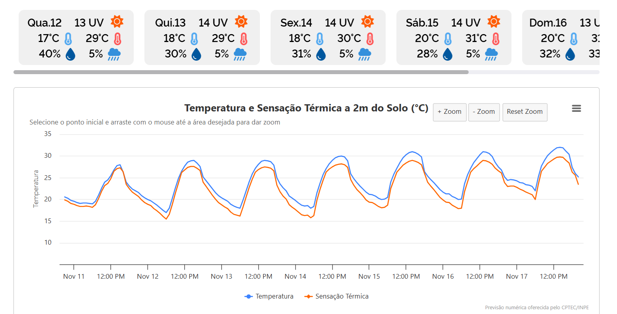
Página WEB
JSON

Slide 7
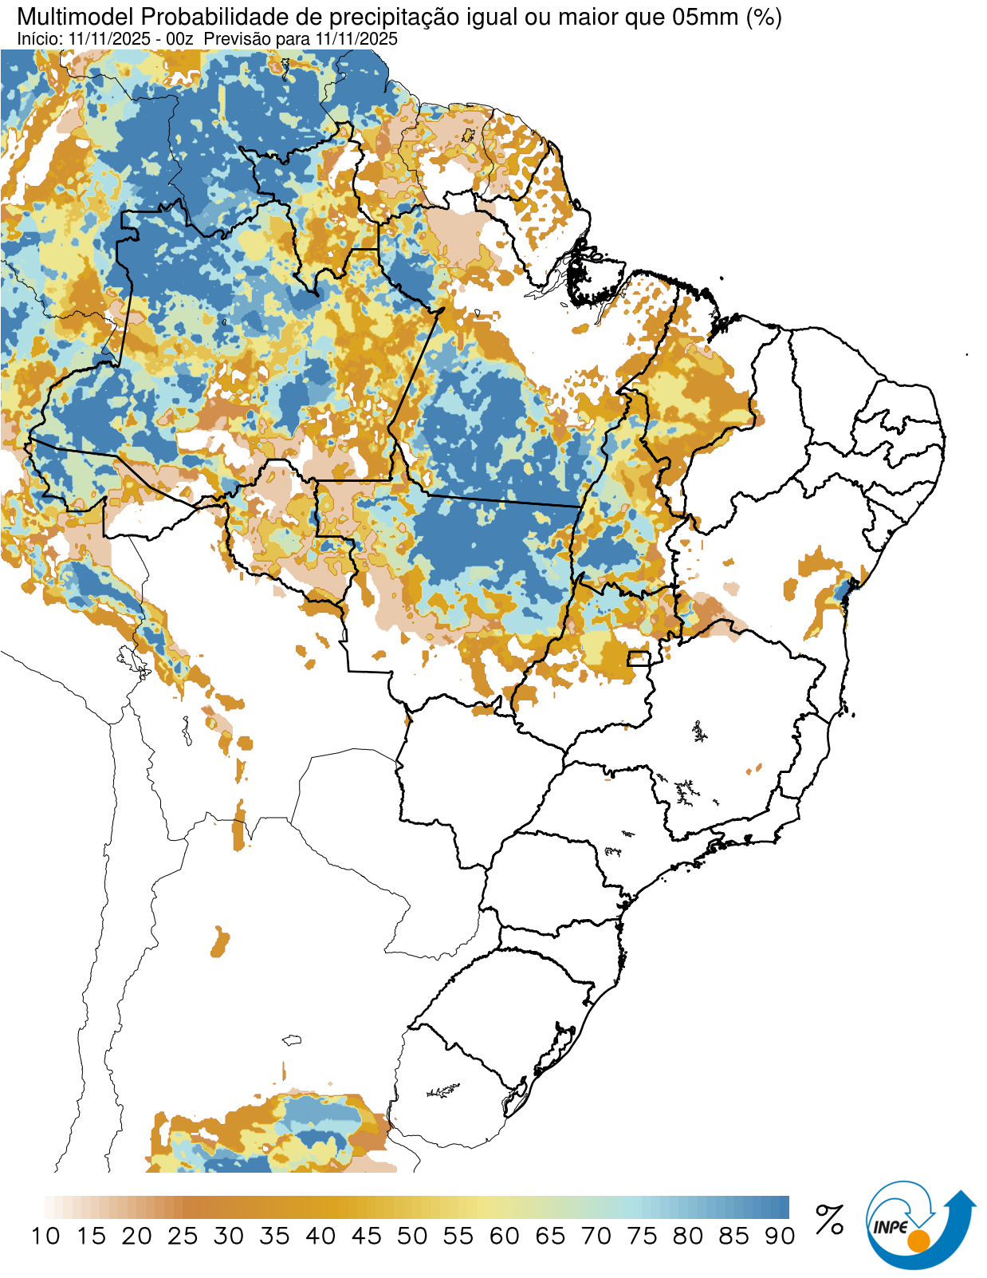
Página WEB
Probabilidade de Precipitação

Slide 8
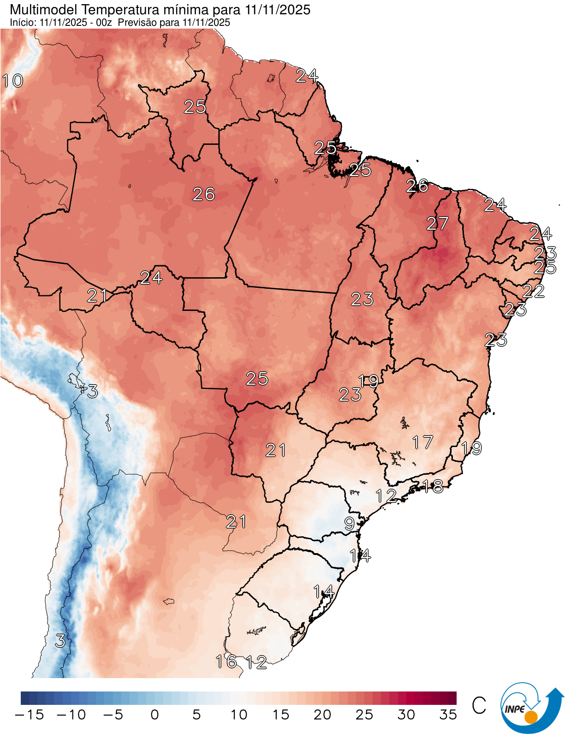
Página WEB
Temperatura mínima

Slide 9
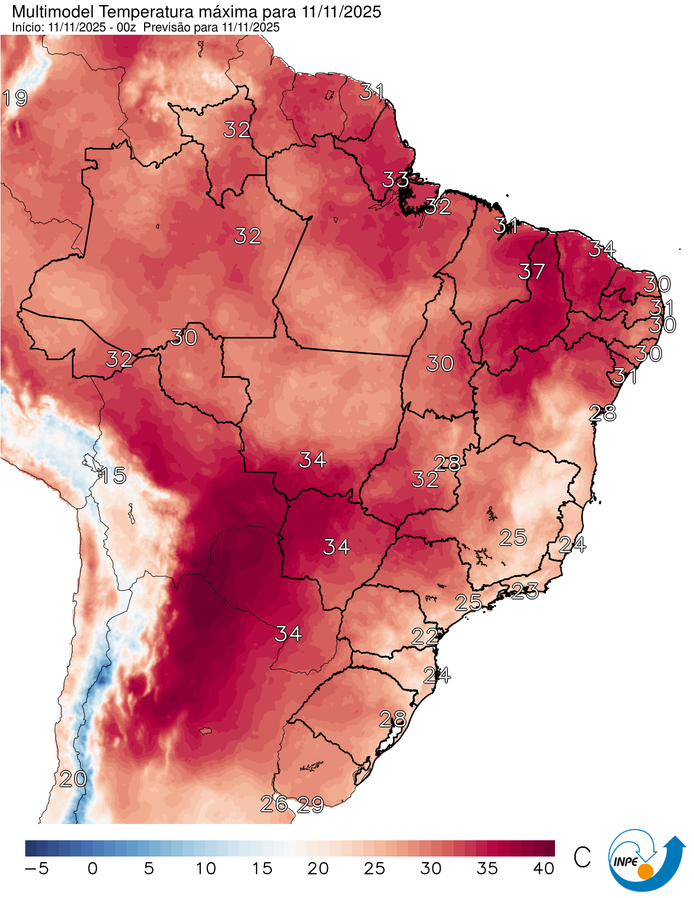
Página WEB
Temperatura máxima

Slide 10
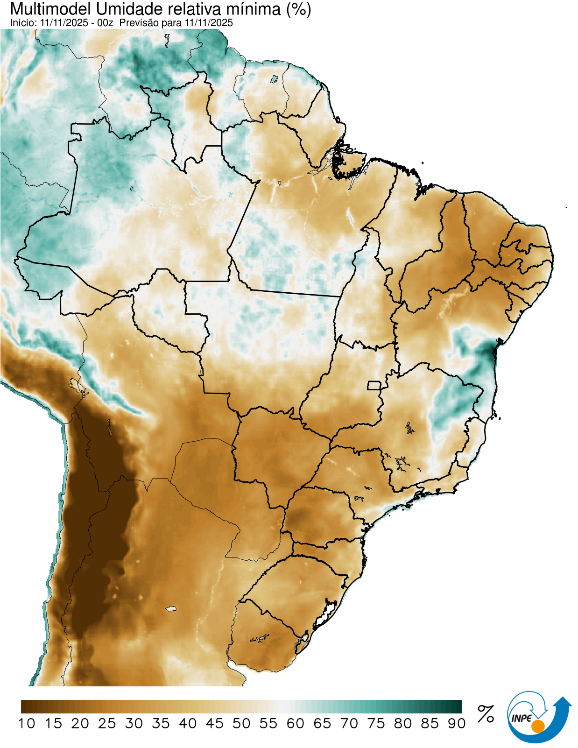
Página WEB
Umidade relativa mínima

Slide 11
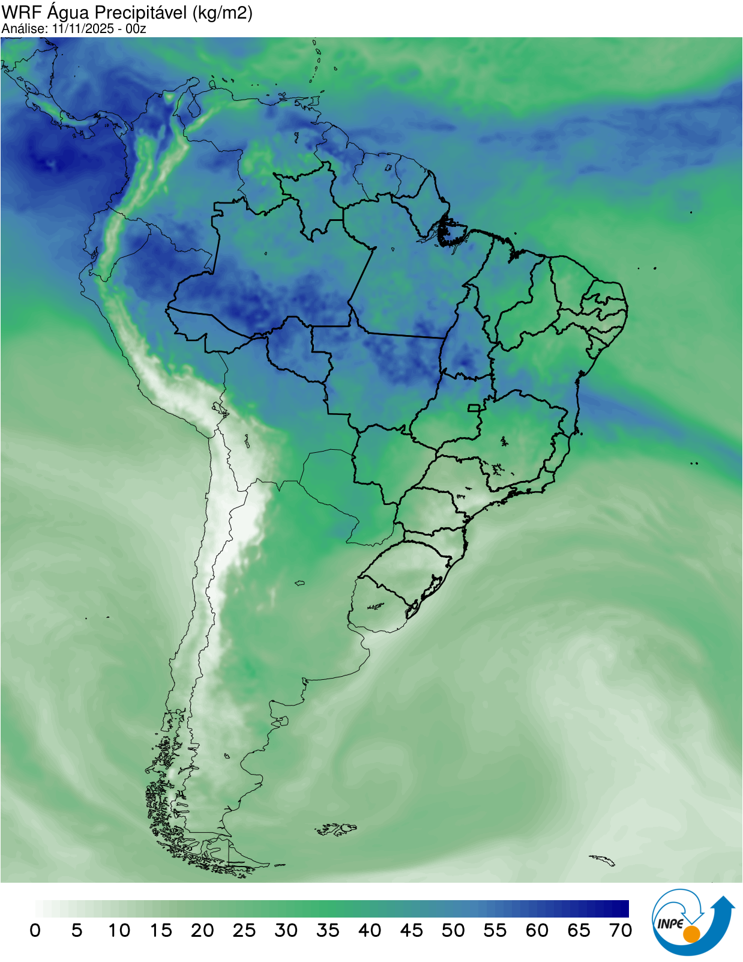
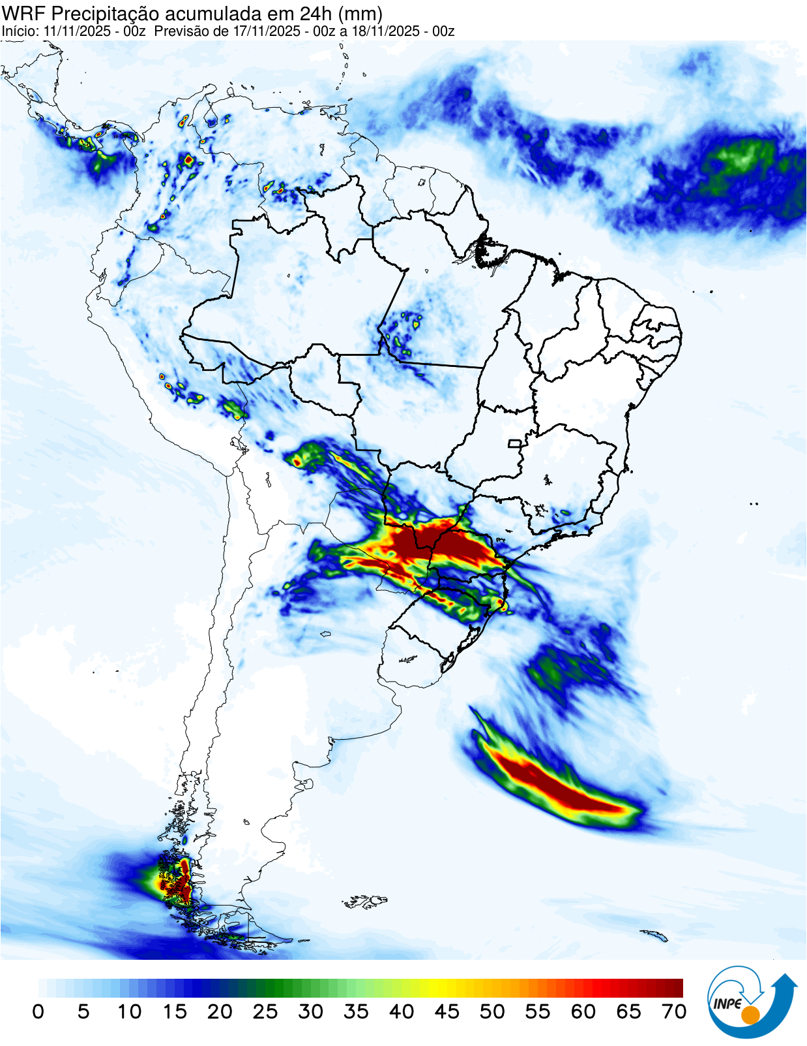
Previsão Numérica
Água precipitável e precipitação

Slide 12
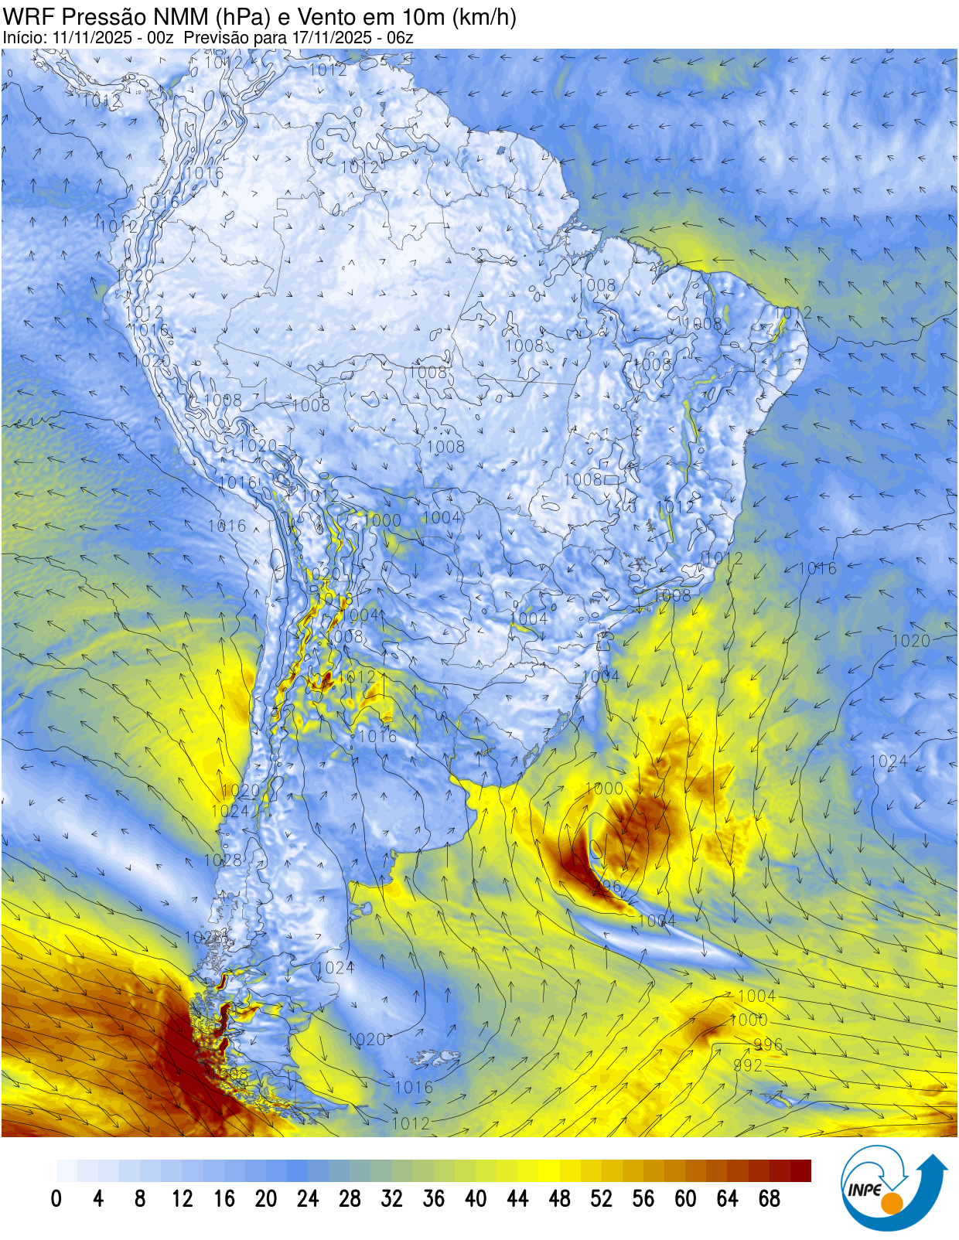
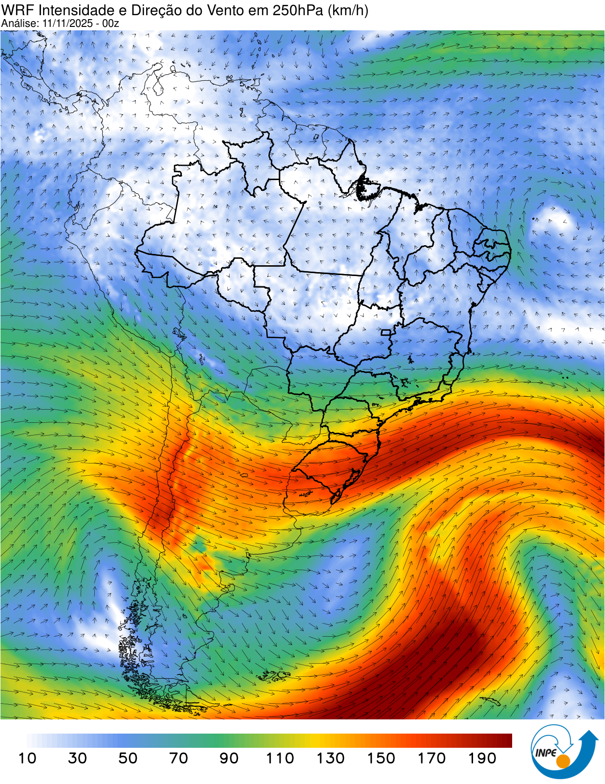
Previsão Numérica
Pressão NMM com vento e Jato em 250hPa

Slide 13
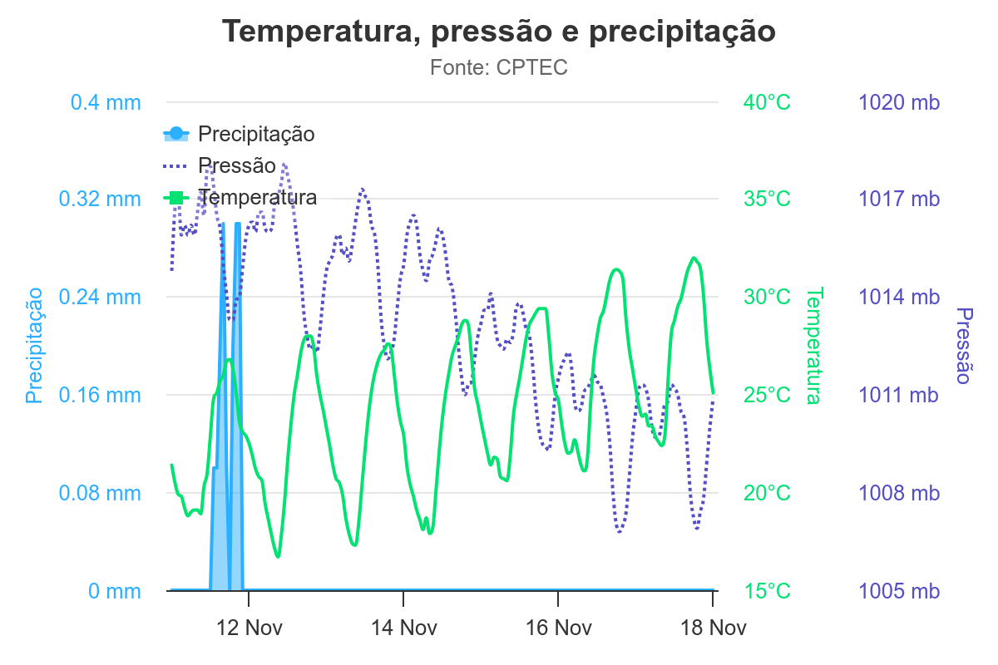
Previsão Numérica
Meteograma

Slide 14
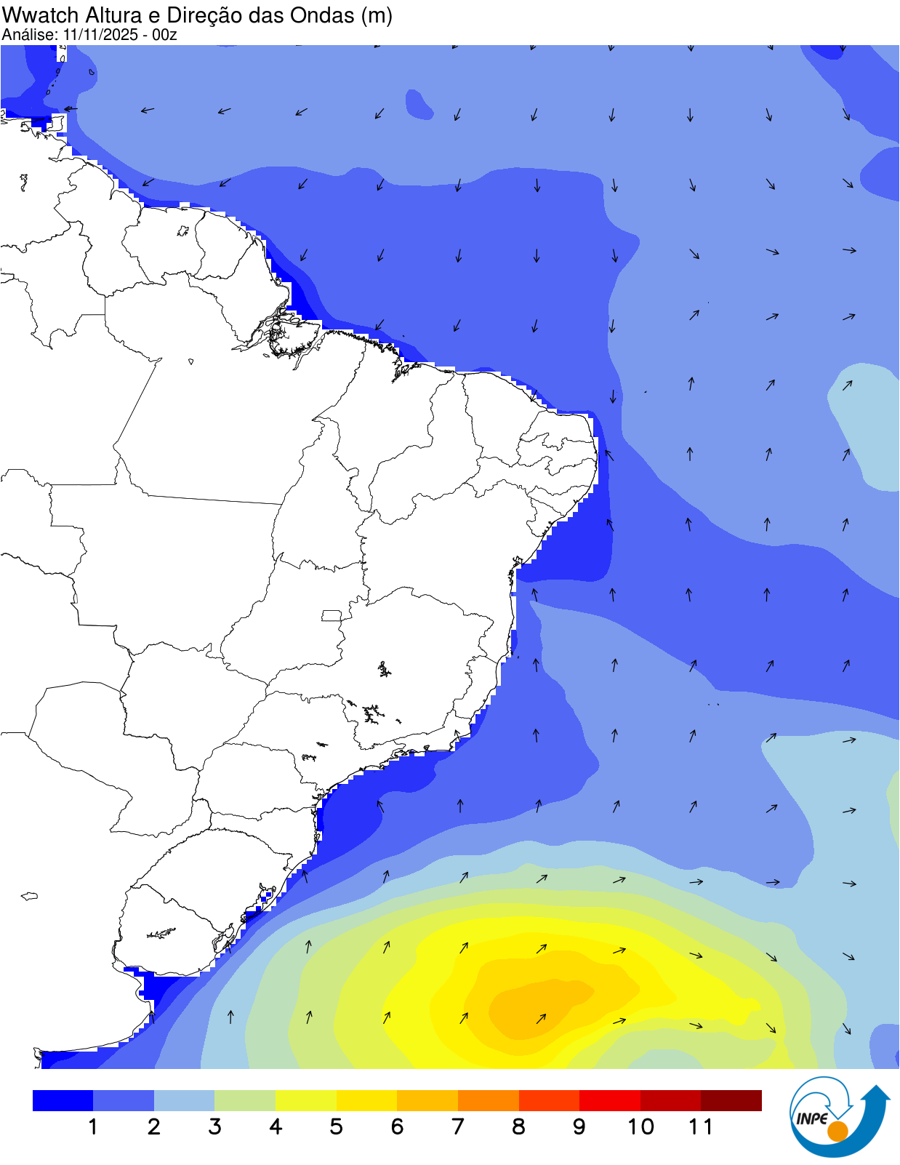
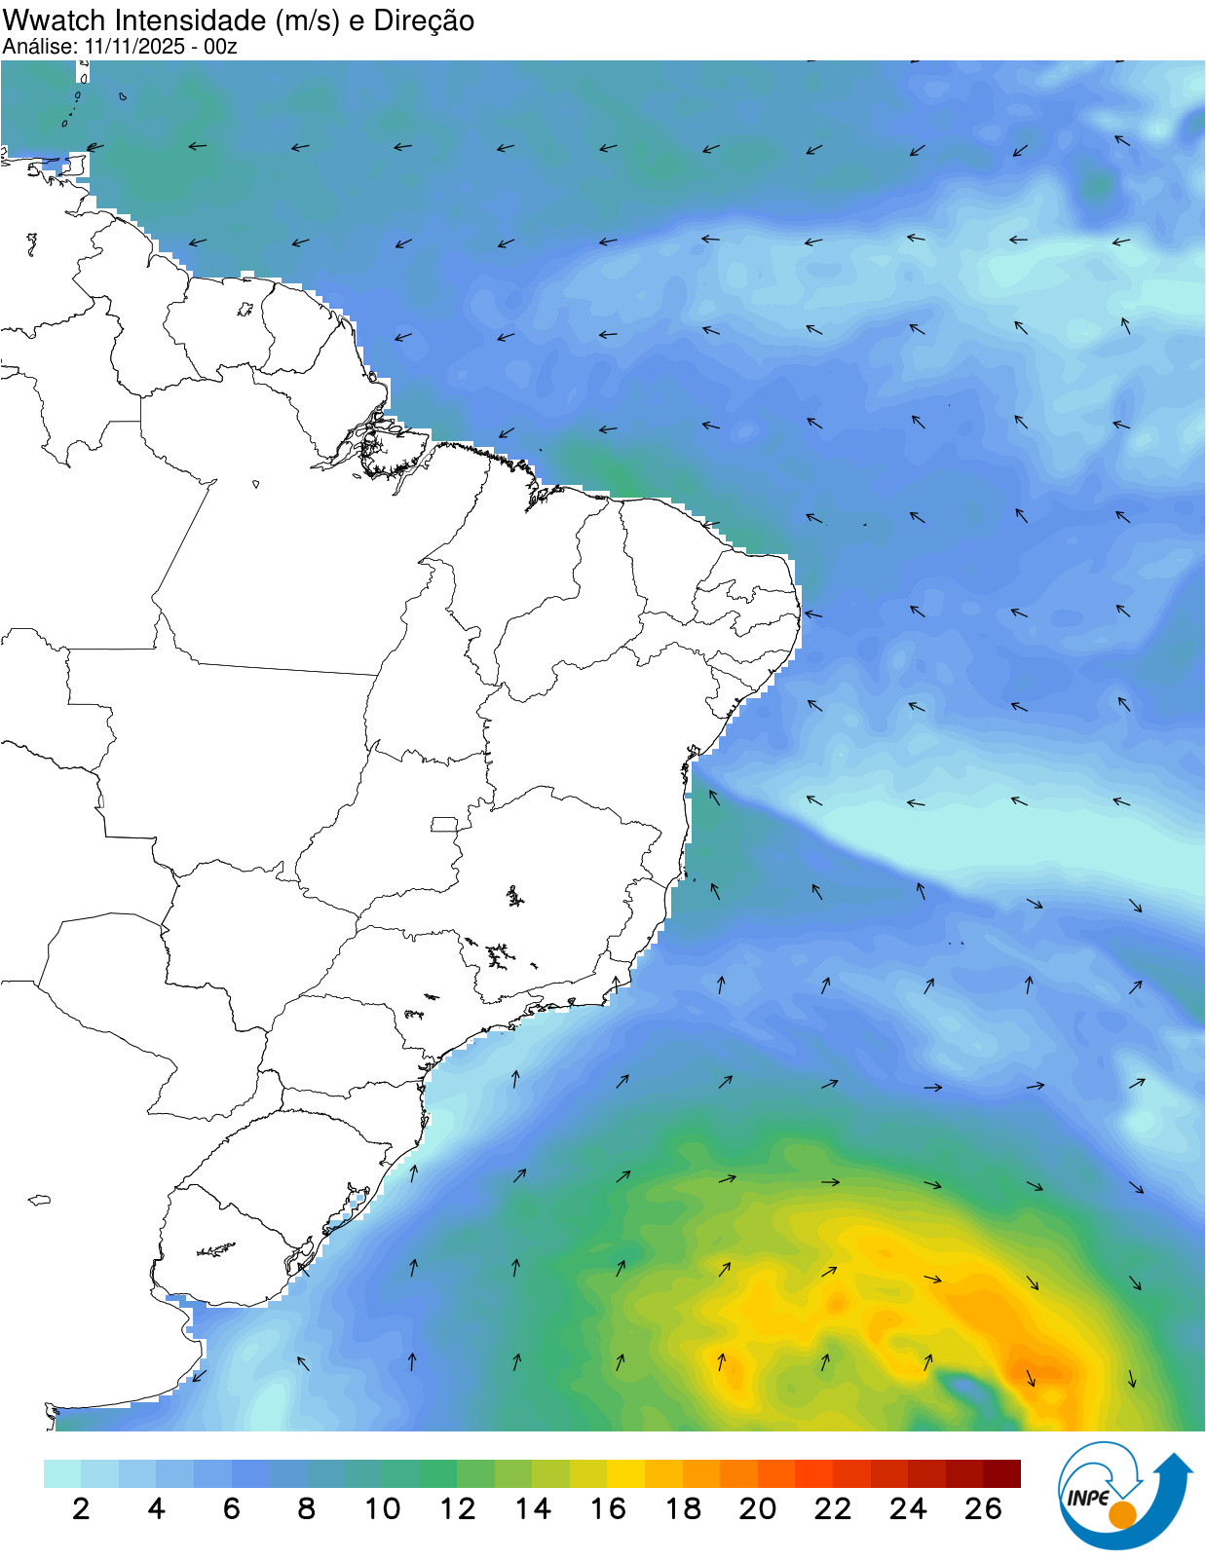
Previsão Numérica
Altura e direção das ondas e vento

Slide 15
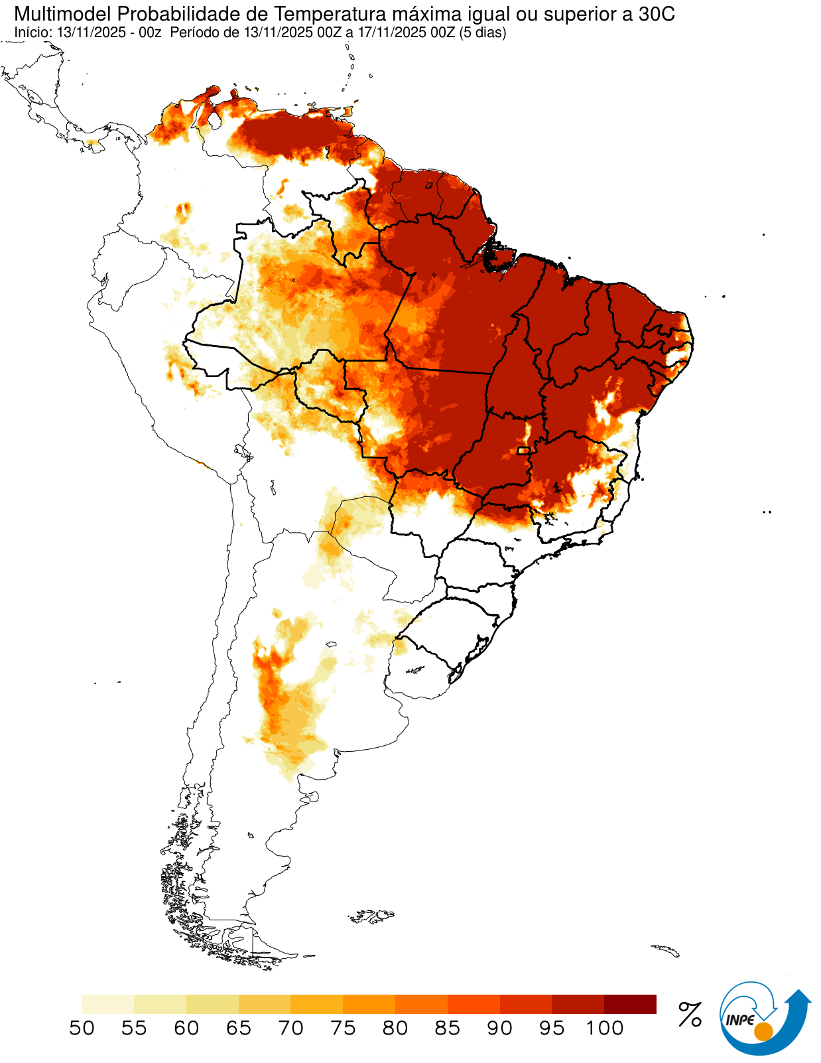
Previsão Numérica de Extremos
Probabilidade de temperaturas acima de 30ºC, nos próximos 5 dias

Slide 16
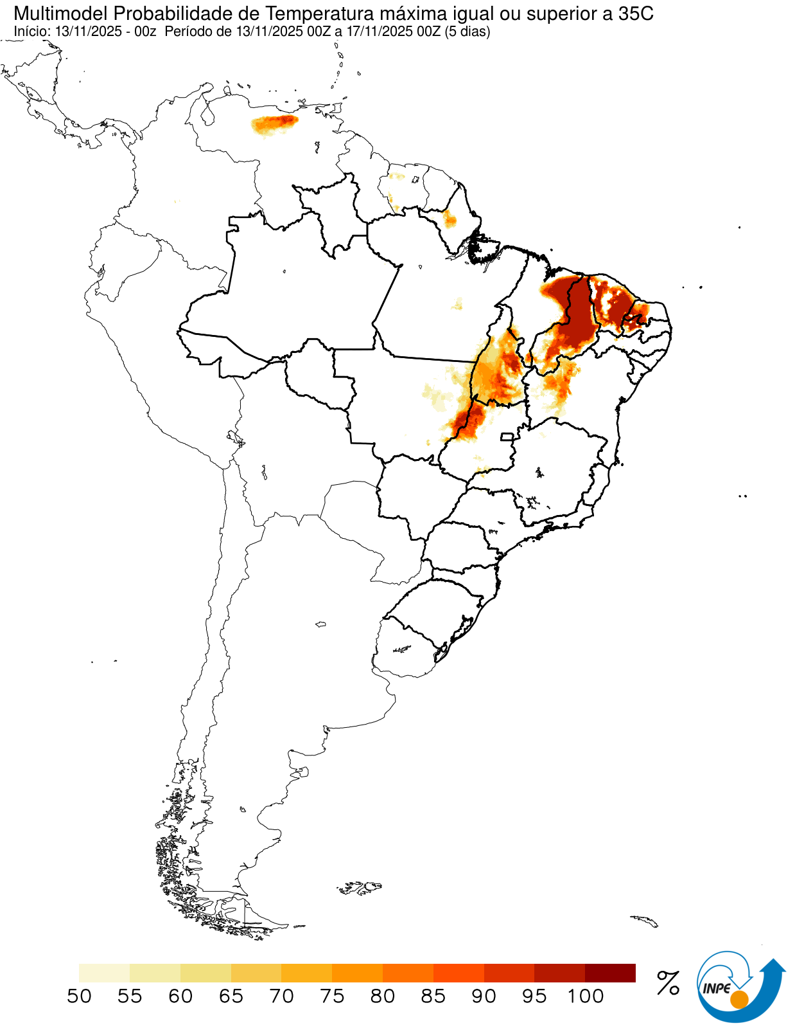
Previsão Numérica de Extremos
Probabilidade de temperaturas acima de 35ºC, nos próximos 5 dias

Slide 17
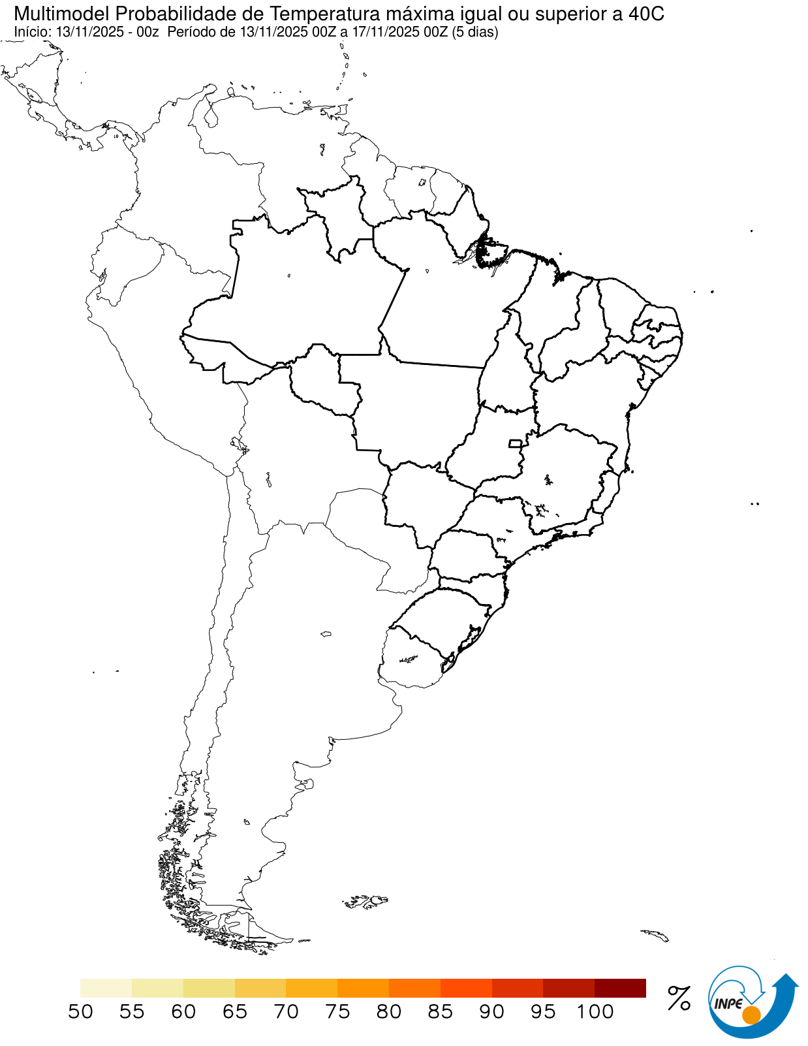
Previsão Numérica de Extremos
Probabilidade de temperaturas acima de 40ºC, nos próximos 5 dias

Slide 18
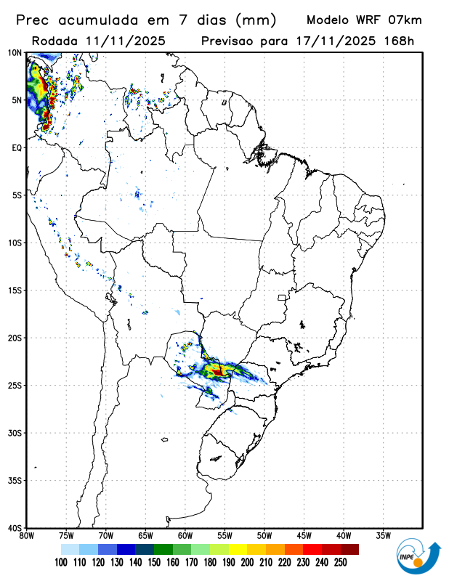
Previsão Numérica de Extremos
Precipitação acumulada nos próximos 7 dias

Slide 19
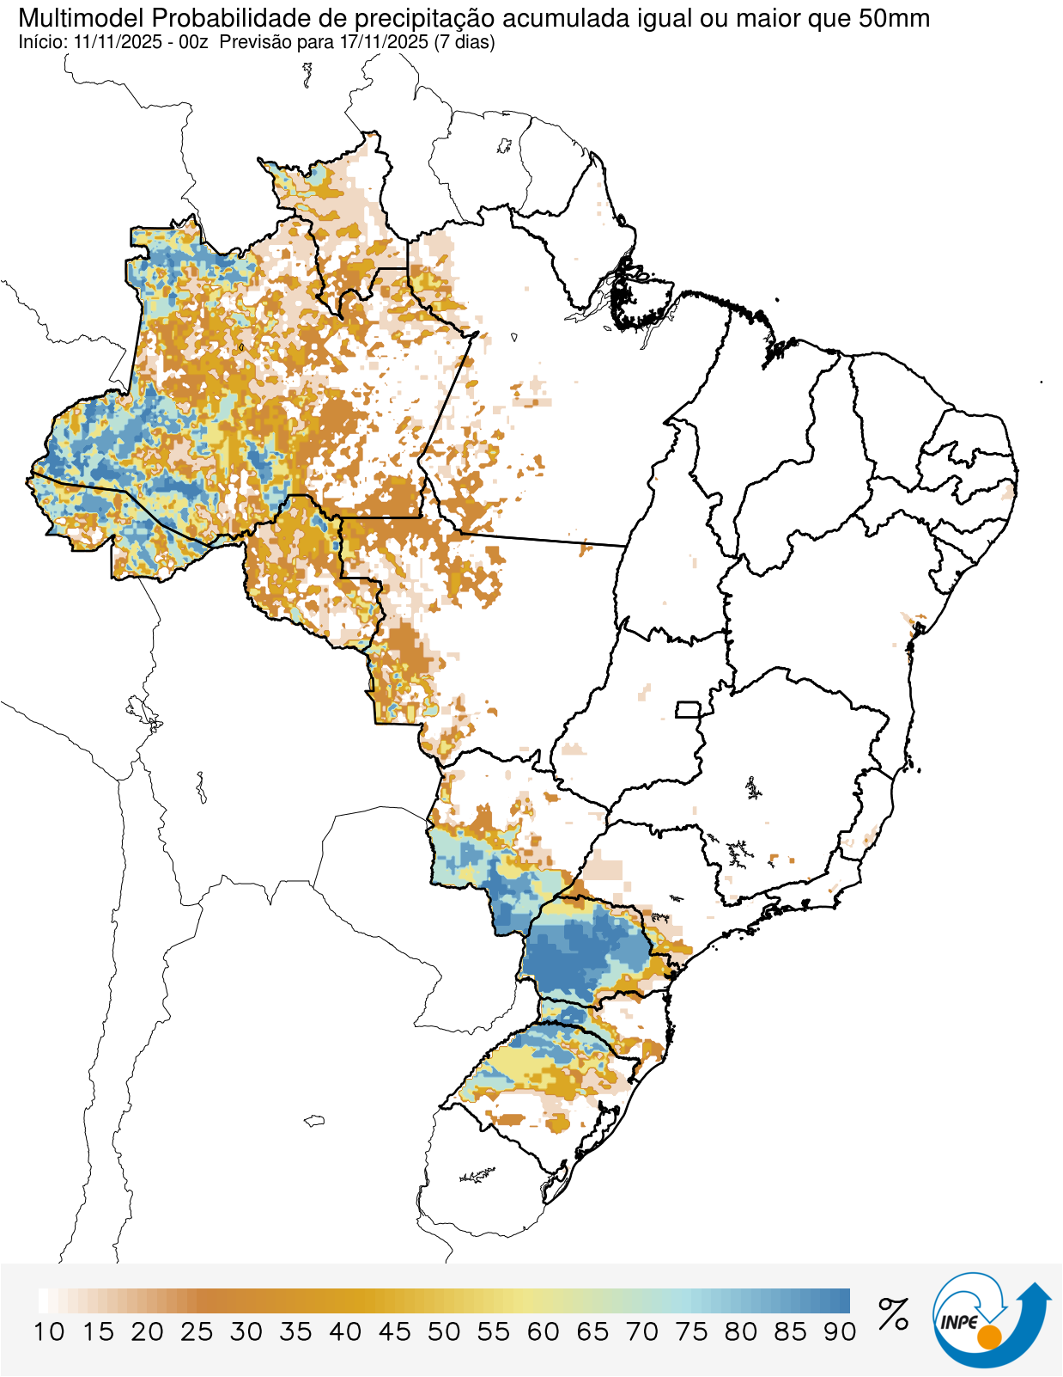
Previsão Numérica de Extremos
Probabilidade de precipitação acumulada de 50mm em 7 dias

Slide 20
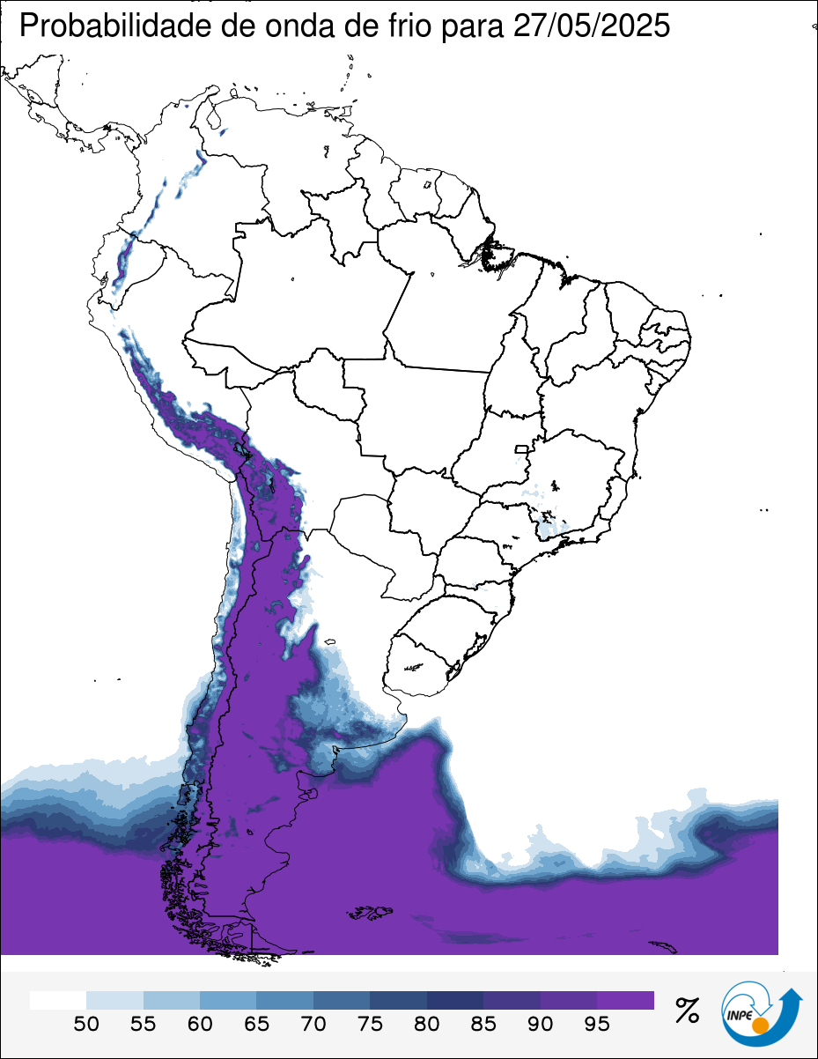
Previsão Numérica de Extremos
Probabilidade de frio intenso para 27/05/2025
Temperatura mínima
Intensidade do vento

Slide 21
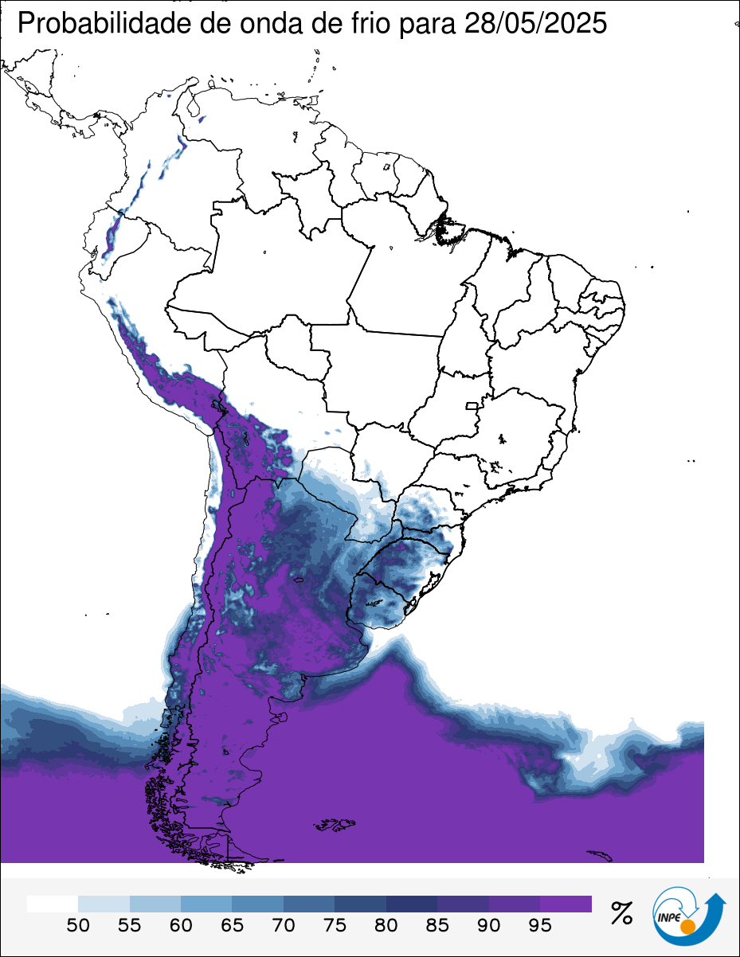
Previsão Numérica de Extremos
Probabilidade de frio intenso para 28/05/2025

Slide 22
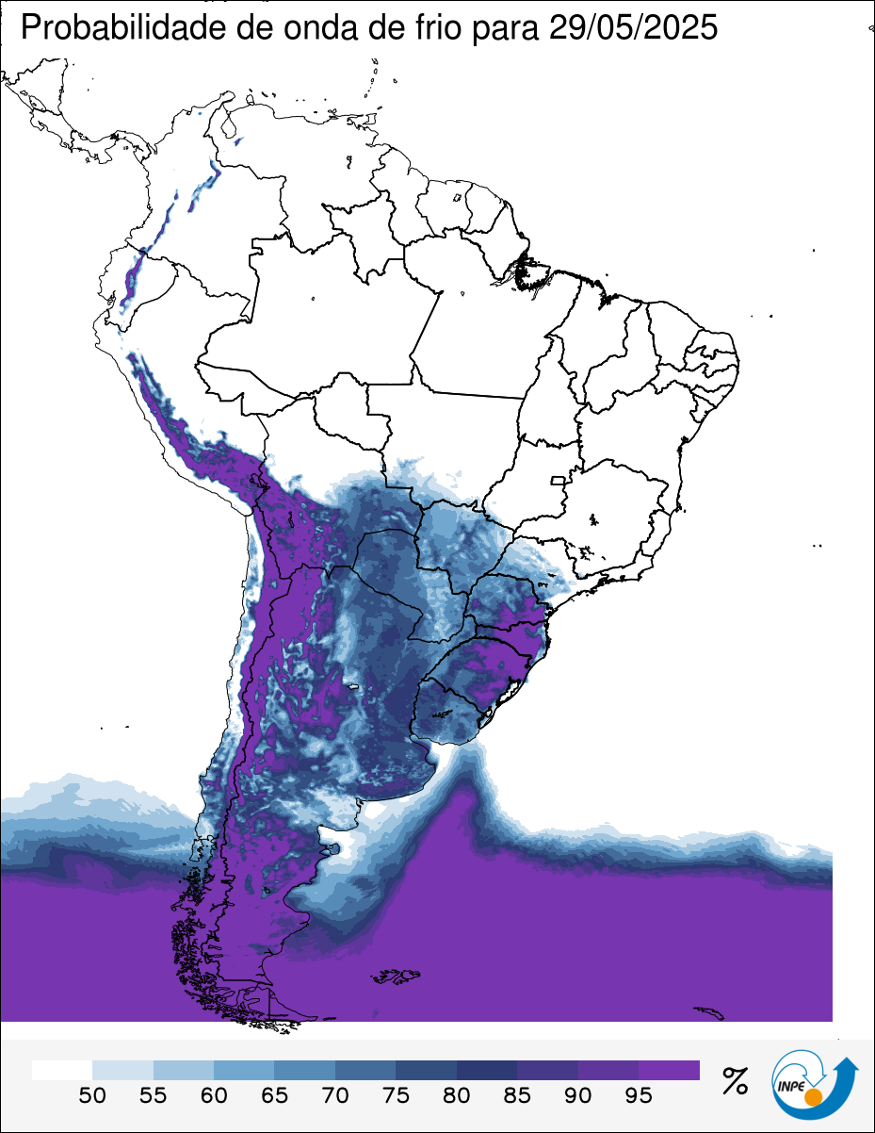
Previsão Numérica de Extremos
Probabilidade de frio intenso para 29/05/2025

Slide 23
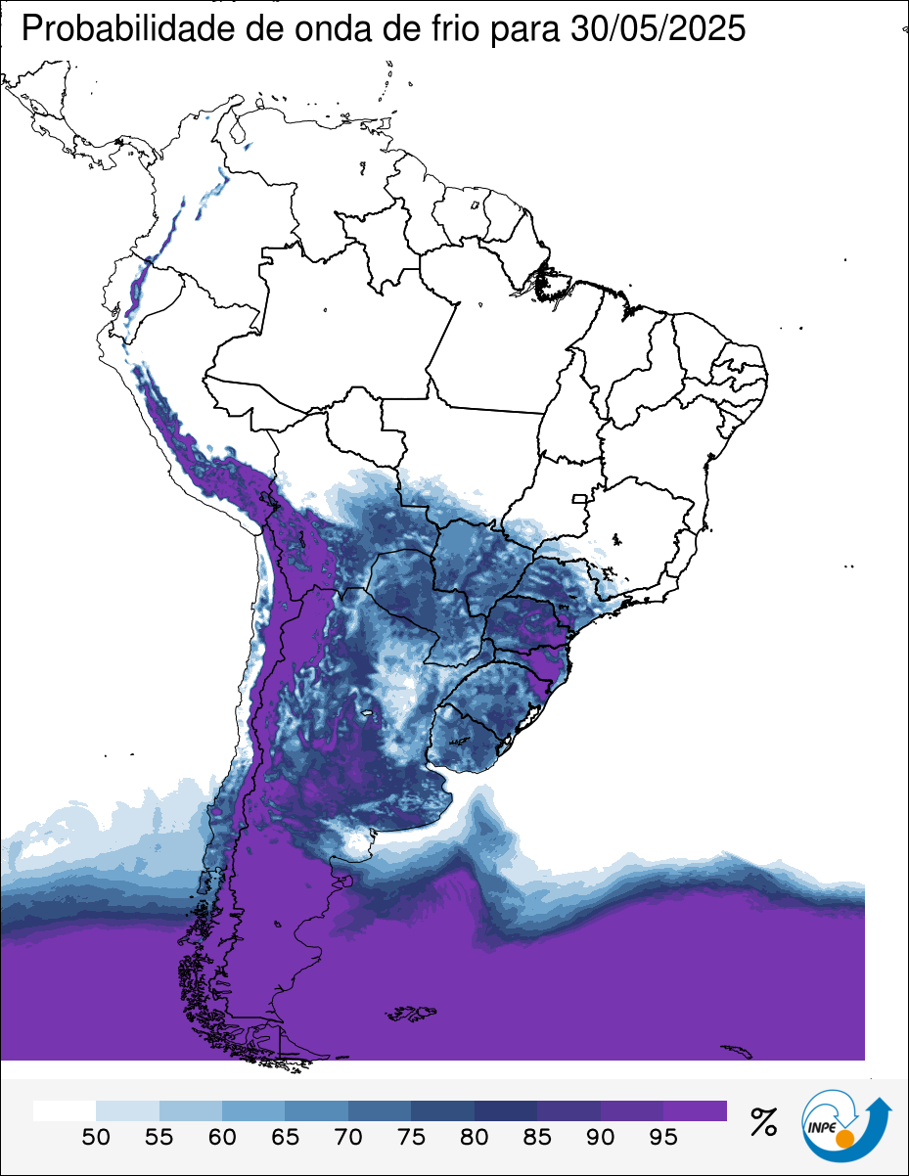
Previsão Numérica de Extremos
Probabilidade de frio intenso para 30/05/2025

Slide 24
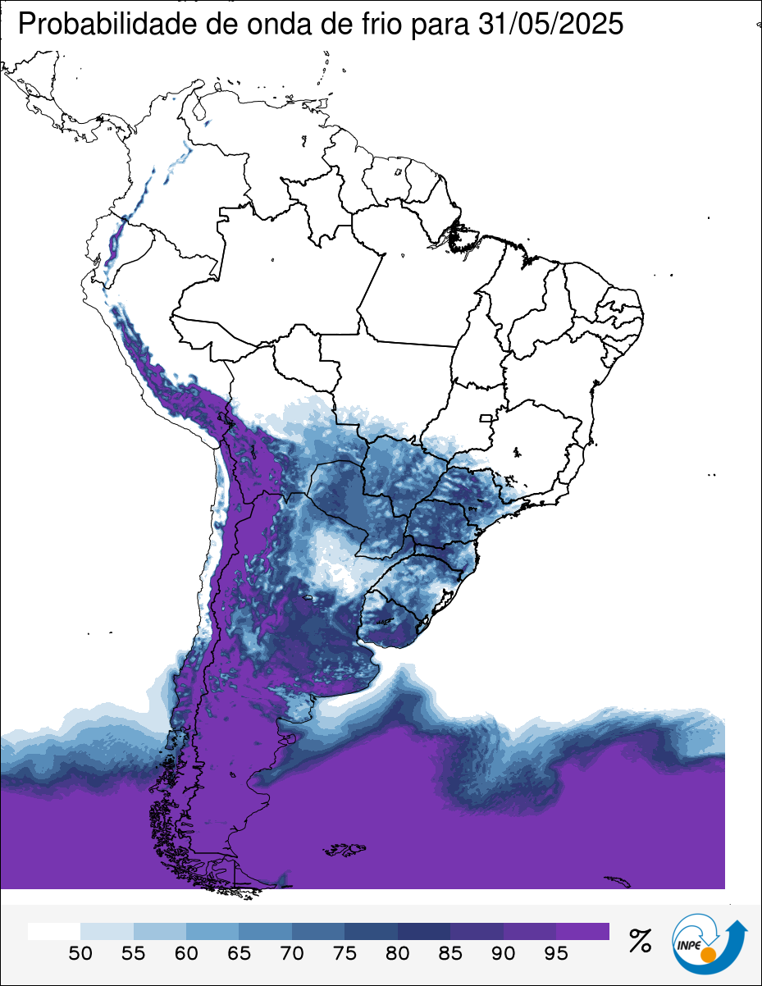
Previsão Numérica de Extremos
Probabilidade de frio intenso para 01/06/2025

Slide 25
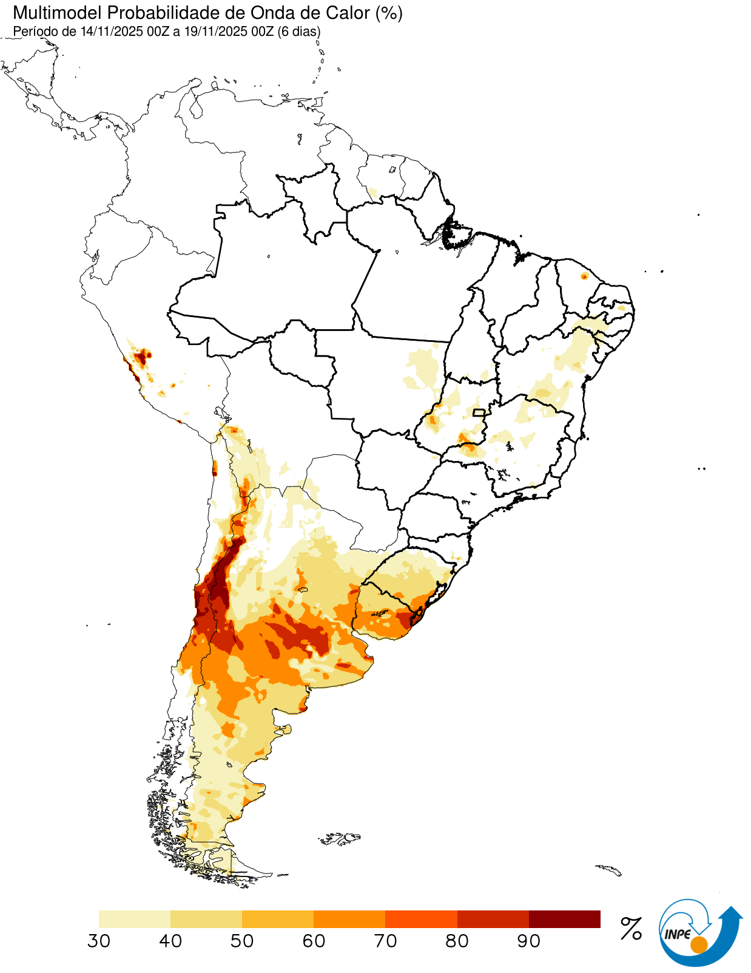
Previsão Numérica de Extremos
Probabilidade de Onda de Calor
Tmax prevista ajustada
> 5ºC Tmax climatológica

Slide 26
OBRIGADO!
Nome: José Alberto da Silva Ferreira
e-mail: alberto.ferreira@inpe.br
Unidade Organizacional: Divisão de Previsão de Tempo e Clima - DIPTC
URL: https://www.cptec.inpe.br/

